Slide 1
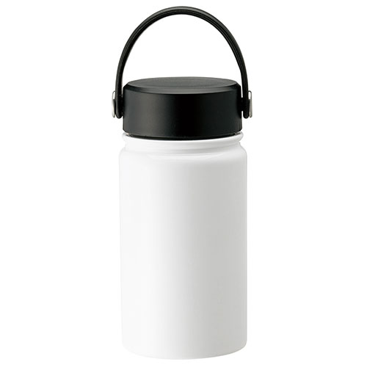
【提案書】
ハンドル付ステンレスボトル
特徴
真空二重構造のステンレスタイプのため非常に高い保冷温効果があり、美味しい飲み物を美味しい温度のまま持ち歩ける350mlボトルです。ハンドル付きのため携帯するにも便利です。
納期
納期スペース
仕様
素材：ステンレススチール・PP・シリコン
サイズ：155×Φ73mm
容量：350ml
包装：箱入 箱サイズ／165×85×85mm
備考：真空二重構造
お見積
お見積りスペース

